Slide 1

Presupuesto UNA
Defensa Bicameral - 2019
Octubre, 2018

Slide 2
UNIVERSIDAD NACIONAL DE ASUNCIÓN
13 FACULTADES,
1 INSTITUTO DE EDUCACIÓN SUPERIOR (Instituto Trabajo Social),
1 INSTITUTO DE INVESTIGACIONES EN CIENCIAS DE LA SALUD,
3 CENTROS (Centro Multidisciplinario de Investigaciones Tecnológicas, Centro Nacional de Computación y Centro de Estudios Tecnológicos),
1 COMISIÓN NACIONAL DE ENERGÍA ATÓMICA, y
2 COLEGIOS SECUNDARIOS (IPT – CEPB)
Programas dependientes de la UNA:

Slide 3
UNIVERSIDAD NACIONAL DE ASUNCIÓN
37 programas acreditados:
  Modelo ARCUSUR: 4
  Modelo Nacional: 33
  En proceso de acreditación – 24 Carreras de Grado
  Programa de Postgrado Acreditado - Modelo Nacional: 1 (Especialización en Pediatría Clínica FCM)
Programas Acreditados de la UNA:

Slide 4
UNIVERSIDAD NACIONAL DE ASUNCIÓN
53.131 matriculados en el 2017, en los siguientes niveles:
  47.308 estudiantes en Carreras de Grado
  4.339 profesionales matriculados en Cursos de Postgrado.
  1.484 estudiantes en educación media, inicial y escolar básica.
Datos Estadísticos de la UNA:

Slide 5
Oferta académica de la UNA
OFERTAS ACADÉMICAS DE LA UNA SEGÚN SEDE Y MODALIDAD.
Sede Central | Modalidad Presencial | 79
 | Modalidad B-Learning | 4
Filiales | Modalidad Presencial | 64
 | Modalidad B-Learning | 0
Total |  | 147

Slide 6
Programas de Postgrado de la UNA
Por niveles: Año 2018
Doctorado | 8
Maestría | 83
Especialización | 124
Capacitación | 21
Capacitación en Filiales | 7
Total | 243

Slide 7
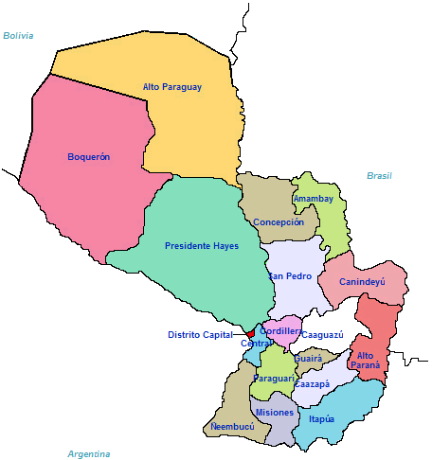
Sedes de la UNA
Benjamín Aceval
- Derecho
Cruce Los Pioneros
Administración Agropecuaria
Concepción
Enfermería
Obstetricia
Ciencias Veterinarias
Pedro Juan Caballero
- Derecho
- Ingeniería Agronómica
- Administración Agropecuaria
San Pedro del Ykuamandyyú
- Derecho
- Contaduría Pública
Ciencias de la Educación
Psicología
Ingeniería Agronómica
Administración Agropecuaria
Benjamín Aceval
- Derecho
Benjamín Aceval
- Derecho
Cruce Los Pioneros
Administración Agropecuaria
Concepción
Enfermería
Obstetricia
Ciencias Veterinarias
Pedro Juan Caballero
- Derecho
- Ingeniería Agronómica
- Administración Agropecuaria
San Pedro del Ykuamandyyú
- Derecho
- Contaduría Pública
Ciencias de la Educación
Psicología
Ingeniería Agronómica
Administración Agropecuaria
Villa Hayes
Contaduría Pública
- Administración
Villa Hayes
Contaduría Pública
- Administración
Villa Hayes
Contaduría Pública
- Administración
Caacupé
Contaduría Pública
Administración
Derecho,
Ciencias de la Educación
Letras
Psicología
San Estanislao
Contaduría Pública
Administración
Derecho
Ciencias de la Educación
Psicología
Ciencias Veterinarias
Enfermería
Caacupé
Contaduría Pública
Administración
Derecho,
Ciencias de la Educación
Letras
Psicología
Caacupé
Contaduría Pública
Administración
Derecho,
Ciencias de la Educación
Letras
Psicología
San Estanislao
Contaduría Pública
Administración
Derecho
Ciencias de la Educación
Psicología
Ciencias Veterinarias
Enfermería
Villarrica
Contaduría Pública
Administración
Ciencias de la Educación
Psicología
Ciencias Informáticas
Gestión de la Hospitalidad
Electricidad
Santa Rosa del Aguaray
- Medicina y Cirugía
Villarrica
Contaduría Pública
Administración
Ciencias de la Educación
Psicología
Ciencias Informáticas
Gestión de la Hospitalidad
Electricidad
Villarrica
Contaduría Pública
Administración
Ciencias de la Educación
Psicología
Ciencias Informáticas
Gestión de la Hospitalidad
Electricidad
Santa Rosa del Aguaray
- Medicina y Cirugía
Caaguazú
Contaduría Pública
Administración
Derecho
Ciencias de la Educación
Psicología
Caaguazú
Contaduría Pública
Administración
Derecho
Ciencias de la Educación
Psicología
Paraguarí
Contaduría Pública
Administración
Psicología
Ciencias de la Educación
Coronel Oviedo
Contaduría Pública
Administración
Derecho,
Ciencias Informáticas
Enfermería
Paraguarí
Contaduría Pública
Administración
Psicología
Ciencias de la Educación
Coronel Oviedo
Contaduría Pública
Administración
Derecho,
Ciencias Informáticas
Enfermería
San Juan Bautista
Derecho
Ciencias de la Educación
Ciencias de la Comunicación
Ciencias Veterinaria
San Juan Bautista
Derecho
Ciencias de la Educación
Ciencias de la Comunicación
Ciencias Veterinaria
Santa Rosa Misiones
Ingeniería Agronómica
Administración Agropecuaria
Caazapá
Ingeniería Agronómica
Administración Agropecuaria
Ciencias Veterinarias
Quiindy
Derecho
Enfermería
Santa Rosa Misiones
Ingeniería Agronómica
Administración Agropecuaria
Caazapá
Ingeniería Agronómica
Administración Agropecuaria
Ciencias Veterinarias
Ayolas
- Ingeniería Civil
Quiindy
Derecho
Enfermería
Ayolas
- Ingeniería Civil

Slide 8
La UNA en la Investigación Científica y Tecnológica
La UNA realiza trabajos de investigación, científica y tecnológica, en áreas:
  Agricultura y Ganadería
  Educación,
  Salud
  Medio Ambiente
  Ciencias Exactas y Naturales
  Alimentación y Nutrición
  Ciencias Sociales, entre otros.

Slide 9
Números de la UNA
CONACYT
720 investigadores PRONII -78% UNA
580 Proyectos – 74% UNA
92% de los proyectos de UP corresponde a la UNA
Posgrados 95 % son de la UNA
Convocatoria a posgrados 2015: 100% UNA
80 % de publicaciones científicas son de la UNA

Slide 10
Artículos Científicos de Alto Impacto
por Institución Paraguaya
*Scopus Periodo: 2012-2016

Slide 11
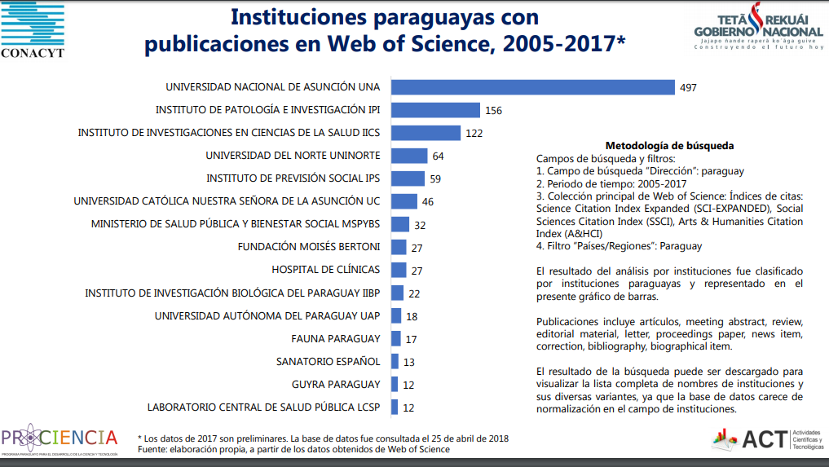

Slide 12


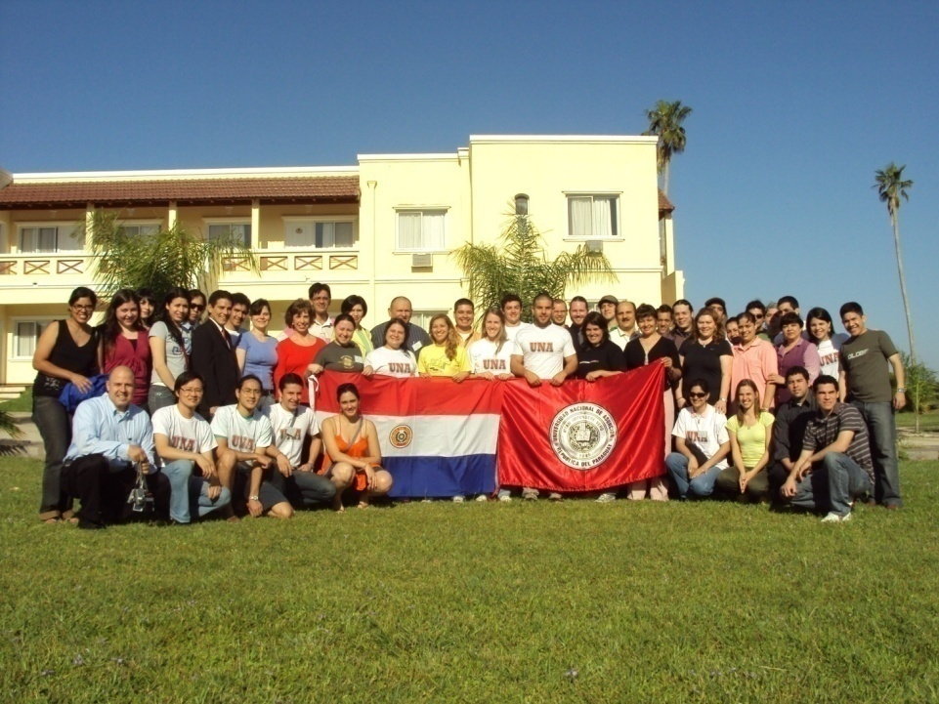
Programa Jóvenes Investigadores de la Universidad Nacional de Asunción

Slide 13
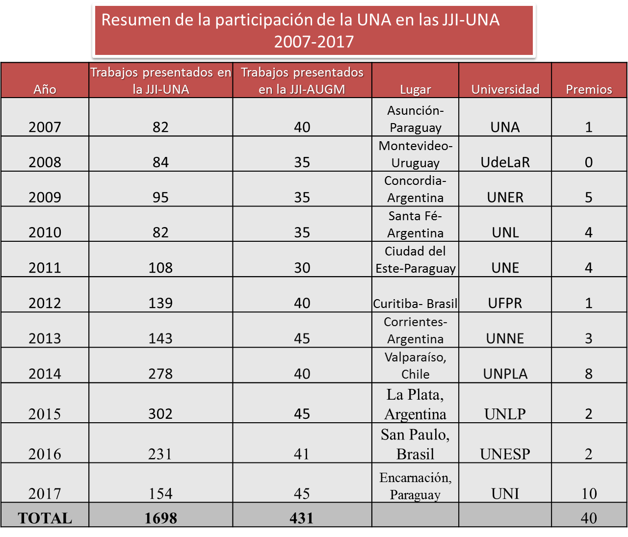
*Este año se presentaron 202 trabajos de investigación que se encuentran en proceso de selección

Slide 14
La UNA en números - 2019
15 de octubre, 2018

Slide 15
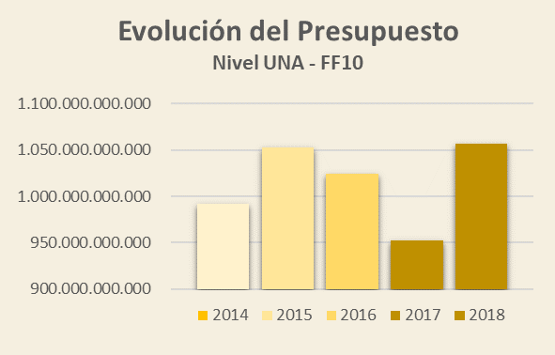
PRESUPUESTO UNA – 5 Últimos años
Grupo del Gasto | Descripción | Años
 |  | 2014 | 2015 | 2016 | 2017 | 2018
100 | Servicios Personales | 798.483.668.359 | 832.967.000.420 | 829.843.272.827 | 838.899.807.217 | 911.278.089.931
200 | Servicios No Personales | 23.584.557.673 | 30.236.479.122 | 28.217.703.473 | 30.779.973.057 | 30.145.368.980
300 | Bienes de Cosumo e Insumos | 66.262.204.951 | 67.287.398.354 | 67.719.949.446 | 77.014.954.256 | 76.997.966.586
500 | Inversión Física | 94.817.388.298 | 115.730.666.587 | 70.934.686.074 | 71.529.833.817 | 32.547.106.580
800 | Transferencias | 7.192.952.771 | 6.570.710.891 | 5.209.371.831 | 5.145.371.831 | 4.995.371.831
900 | Otros Gastos | 563.086.671 | 538.930.000 | 538.930.000 | 609.907.017 | 573.707.017
Total - UNA - FF10 |  | 990.903.858.723 | 1.053.331.185.374 | 1.002.463.913.651 | 1.023.979.847.195 | 1.056.537.610.925
 | Variación % | 6 | 6 | -5 | 2 | 3
 | En millones de USD – TC 5800 | 171 | 182 | 173 | 177 | 182

Slide 16
Presupuesto Carga del Anteproyecto 2019 & Proyecto Ejecutivo 2019
Nivel UNA
Por Fuente de Financiamiento
Fuente de Financiamiento | Carga del Anteproyecto UNA 2019 | Proyecto Ejecutivo UNA 2019 | Diferencia Carga del Anteproyecto 2019 & Presupuesto Vigente 2018 | % Variación
FF10 | 1.059.138.935.702 | 1.081.431.798.842 | 22.292.863.140 | 2,10
FF30 | 302.104.940.603 | 286.268.414.106 | -15.836.526.497 | -5,24
Totales | 1.361.243.876.305 | 1.367.700.212.948 | 6.456.336.643 | 0,47

Slide 17
Participación del Presupuesto
Por Unidad Académica- FF10 – AÑO 2018
Año | Presupuesto total UNA | Presupuesto Facultad de Ciencias Médicas | % Part. Facultad de Ciencias Médicas | Presupuesto Unidades Académicas | % Part. Unidades Académicas
2018 | 1.056.537.610.925 | 440.329.517.668 | 42 | 616.208.093.257 | 58

Slide 18
Necesidades de la Universidad Nacional de Asunción
AÑO: 2019

Slide 19
NECESIDADES DE LA UNA
RESUMEN POR CONCEPTO
CONCEPTO | TOTAL
1- Crecimiento Vegetativo y Escalafón Docente | 40.395.937.825
2- Contrato Colectivo | 38.170.995.198
3- Nivelación Salarial Año 2-Cargos Administrativos | 47.016.841.586
4- Nivelación Salarial Año 1-Cargos Docentes de Gestión Académica | 80.098.052.424
5- Nivelación Salarial Año 1-Cargos Docentes de Aula | 66.100.939.330
6- Gastos Corrientes y Capital (libros, equipos de laboratorio, construcciones) | 74.440.402.238
TOTAL NIVEL UNA – FF10 | 346.223.168.601

Slide 20
NECESIDADES PRESUPUESTARIAS DE LA UNA – AÑO 2019
UNIDAD ACADÉMICA | CRECIMIENTO VEGETATIVO + ESCALAFON DOCENTE | CONTRATO COLECTIVO | NIVELACIÓN SALARIAL AÑO 2 - CARGOS ADMINISTRATIVOS | NIVELACION SALARIAL AÑO 1 CARGOS DOCENTES DE GESTIÓN ACADÉMICA | NIVELACION SALARIAL AÑO 1 CARGOS DOCENTES DE AULA | GASTOS CORRIENTES Y DE CAPITAL | TOTAL GASTOS SOLICITADOS POR FUERA DE LA CARGA DEL SIPP
RECTORADO | 2.145.440.960 | 3.000.000.000 | 5.481.758.620 | 5.112.394.677 | 0 | 6.959.666.032 | 22.699.260.289
ITS | 906.972.625 | 81.201.302 | 458.125.512 | 349.426.311 | 0 | 0 | 1.795.725.750
IAB | 4.945.768.447 | 2.323.351.837 | 1.890.485.740 | 5.106.237.890 | 80.722.018 | 4.866.743.662 | 19.213.309.594
IICS | 0 | 1.993.552.523 | 862.864.600 | 50.947.000 | 0 | 4.820.000.000 | 7.727.364.123
CEPB | 368.095.000 | 1.305.742.200 | 862.050.800 | 1.349.501.400 | 2.093.026.000 | 0 | 5.978.415.400
DERECHO | 4.703.070.875 | 2.853.697.529 | 3.682.510.481 | 3.560.869.000 | 1.431.102.478 | 5.000.000.000 | 21.231.250.363
MEDICINA | 4.998.487.000 | 3.000.000.000 | 7.433.767.380 | 1.768.022.100 | 4.060.879.680 | 5.000.000.000 | 26.261.156.160
INGENIERIA | 3.142.464.971 | 551.709.887 | 2.865.277.220 | 4.820.884.354 | 5.474.947.668 | 4.081.780.000 | 20.937.064.100
ECONOMIA | 703.872.000 | 2.999.989.267 | 3.043.017.302 | 5.490.690.413 | 6.207.763.161 | 5.000.000.000 | 23.445.332.143
ODONTOLOGÍA | 0 | 3.000.000.000 | 1.625.231.400 | 1.759.847.700 | 1.895.647.650 | 5.000.000.000 | 13.280.726.750
QUIMICA | 4.380.010.516 | 709.487.896 | 1.364.392.900 | 3.176.830.098 | 4.525.422.798 | 3.712.212.544 | 17.868.356.752
FILOSOFIA | 613.857.400 | 1.352.262.757 | 2.336.772.867 | 4.935.826.532 | 6.907.531.215 | 5.000.000.000 | 21.146.250.771
VETERINARIA | 0 | 3.000.000.000 | 5.817.482.749 | 11.824.100.600 | 2.762.909.292 | 5.000.000.000 | 28.404.492.641
AGRARIAS | 0 | 3.000.000.000 | 3.880.562.634 | 6.893.789.500 | 9.464.186.732 | 5.000.000.000 | 28.238.538.866
FACEN | 4.988.877.400 | 3.000.000.000 | 1.428.707.540 | 7.793.791.200 | 7.361.106.623 | 5.000.000.000 | 29.572.482.763
ARQUITECTURA | 4.998.603.690 | 3.000.000.000 | 1.491.486.360 | 4.733.810.549 | 6.811.277.707 | 5.000.000.000 | 26.035.178.306
POLITECNICA | 3.500.416.942 | 3.000.000.000 | 2.492.347.481 | 11.371.083.100 | 7.024.416.308 | 5.000.000.000 | 32.388.263.831
TOTAL NIVEL UNA | 40.395.937.825 | 38.170.995.198 | 47.016.841.586 | 80.098.052.424 | 66.100.939.330 | 74.440.402.238 | 346.223.168.601

Slide 21
NIVELACIÓN SALARIAL GESTIÓN ACADÉMICA, DOCENTE Y ADMINISTRATIVO
Nivelación salarial cargos de Gestión Académica

Slide 22
NIVELACIÓN SALARIAL GESTIÓN ACADÉMICA, DOCENTE Y ADMINISTRATIVO
Nivelación salarial Docentes de Aula

Slide 23
NIVELACIÓN SALARIAL GESTIÓN ACADÉMICA, DOCENTE Y ADMINISTRATIVO
Nivelación salarial Cargos Administrativos

Slide 24
PRESENTACIONES ANTE EL MINISTERIO DE HACIENDA
Anteproyecto de Presupuesto 2019, incluyendo los pedidos adicionales (SIME N° 51.904/2018).
Adenda al MH solicitando corrección de inconsistencias en el Anexo de Personal 2019 y reposición de gastos con FF30 (SIME N° 78.569/2018).
Adenda al MH solicitando la nivelación de las Categorías S de la Facultad de Ciencias Médicas (SIME N° 82.681/2018).

Slide 25
Presupuesto UNA
AÑO: 2019
MUCHAS GRACIAS
Octubre, 2018

